Slide 1

МБДОУ ,,Раздольненский детский сад №1 ,,Звездочка,,
,, Ярмарка педагогических идей,, -дидактическая игра по трудовому воспитанию детей дошкольного возраста.
Воспитатель: Фроленко О.Н.

Slide 2
Игра «Мамины помощники»
Цели:
Воспитывать у детей интерес к хозяйственно- бытовой деятельности дома и в детском саду.
Поддерживать в детях стремление подражать взрослым в процессе трудовой и игровой деятельности.
Пополнить знания детей об использовании предметов быта в процессе приготовления пищи, трудовых действиях (нарезать, натереть и т.д.).
Дать установку на безопасность при выполнении любой трудовой деятельности.
Формировать у детей чувство удовлетворения от полученного результата (получать радость и удовольствие во время процесса приготовления; и эстетическое наслаждение от результатов своего труда).

Slide 3
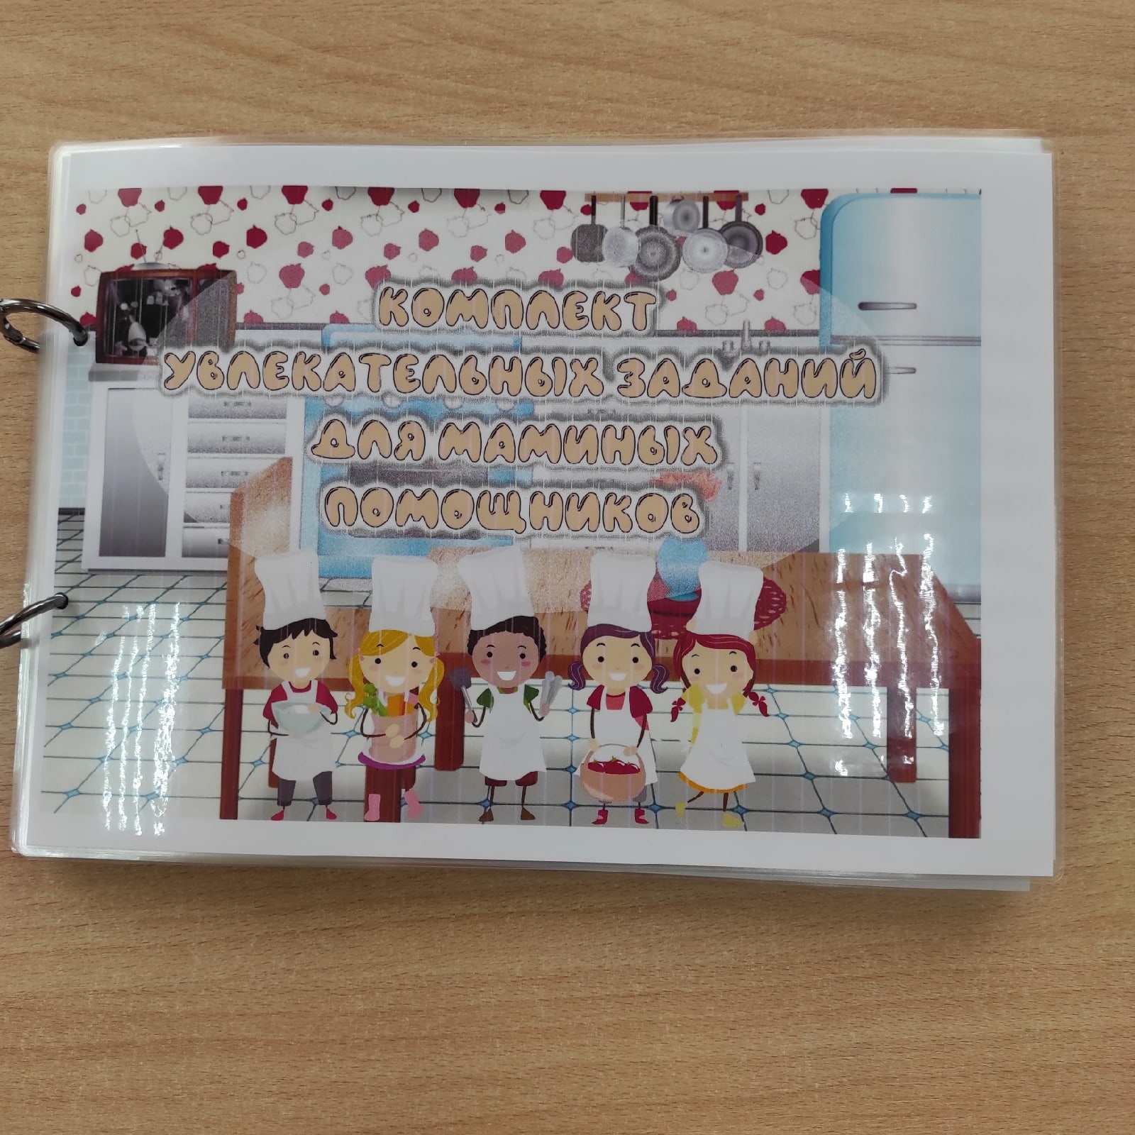

Slide 4
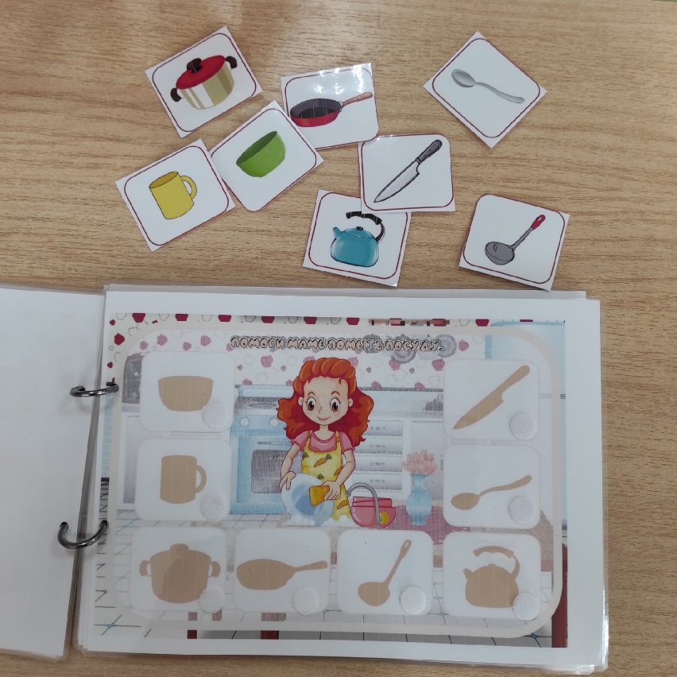
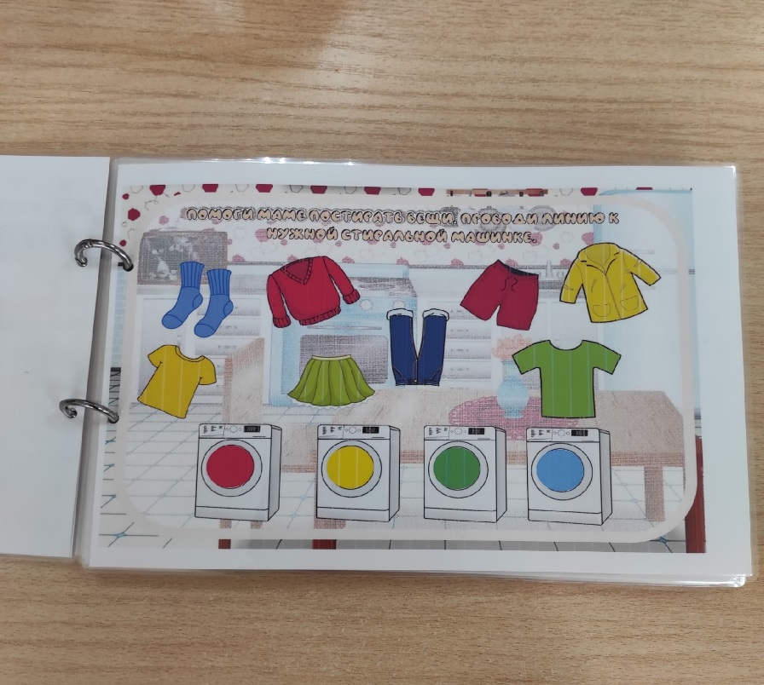
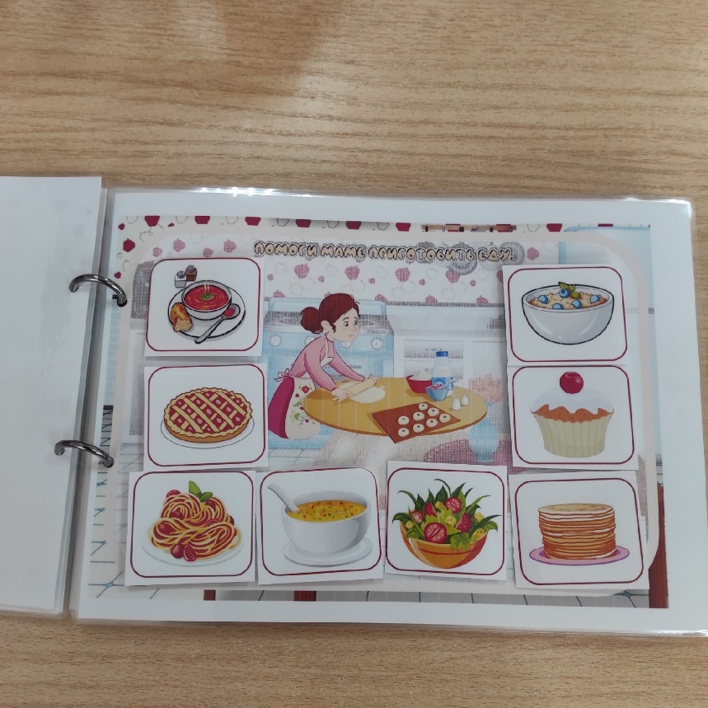

Slide 5
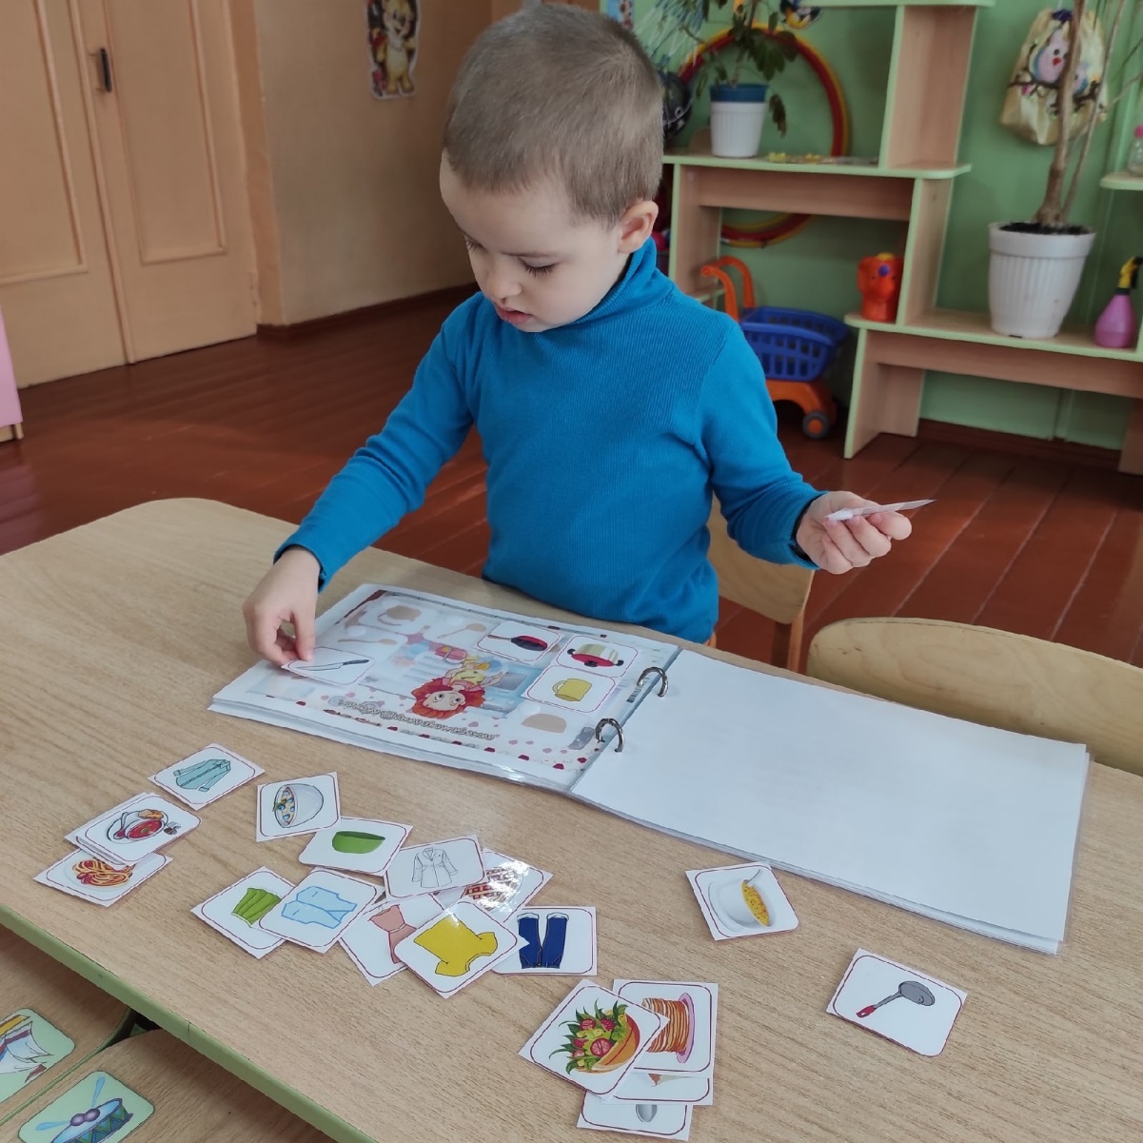
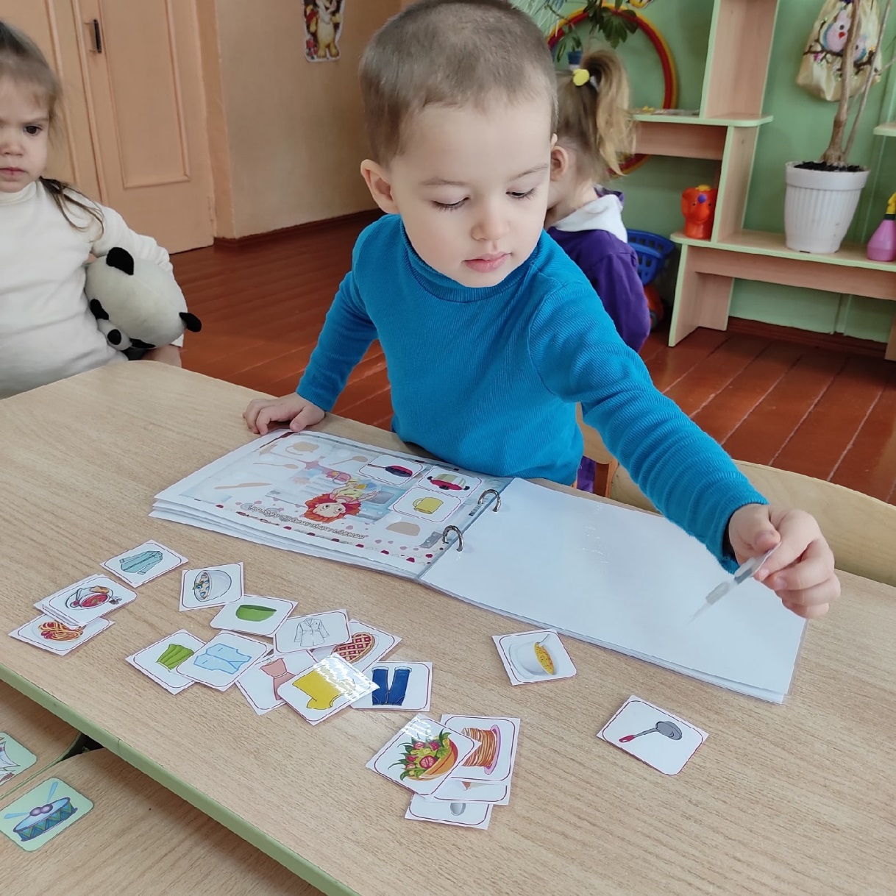

Slide 6
Труд в природе.
Цель игры: Создать условия для формирования интереса детей к труду в природе в разное врем года. Учить обобщать и систематизировать знания детей о труде взрослых. Расширить знания детей о природных изменениях, о труде взрослых в разные времена года.
Задачи: Учить детей подбирать инструменты для труда в природе, замечать изменения в природе, сравнивать разные времена года, как меняется труд взрослых в разное время года. Познакомить с народными пословицами о труде взрослых. Учить детей отгадывать загадки. Формировать представления детей о работах, проводимых в разное время года, в саду, в огороде, на участке.

Slide 7
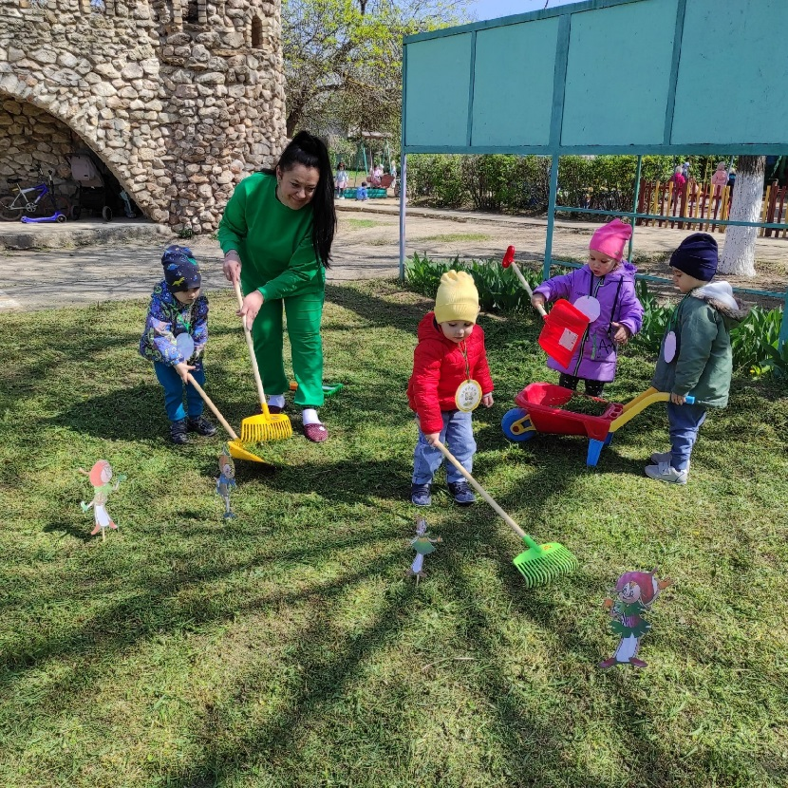
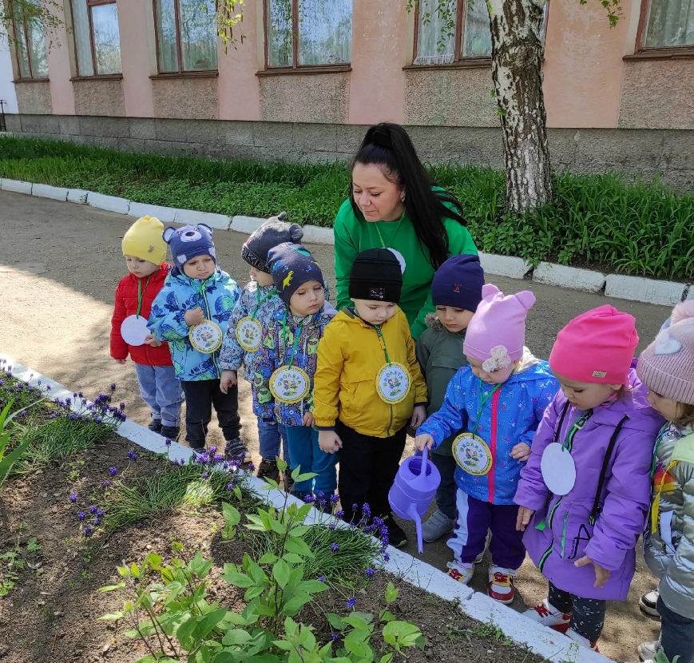
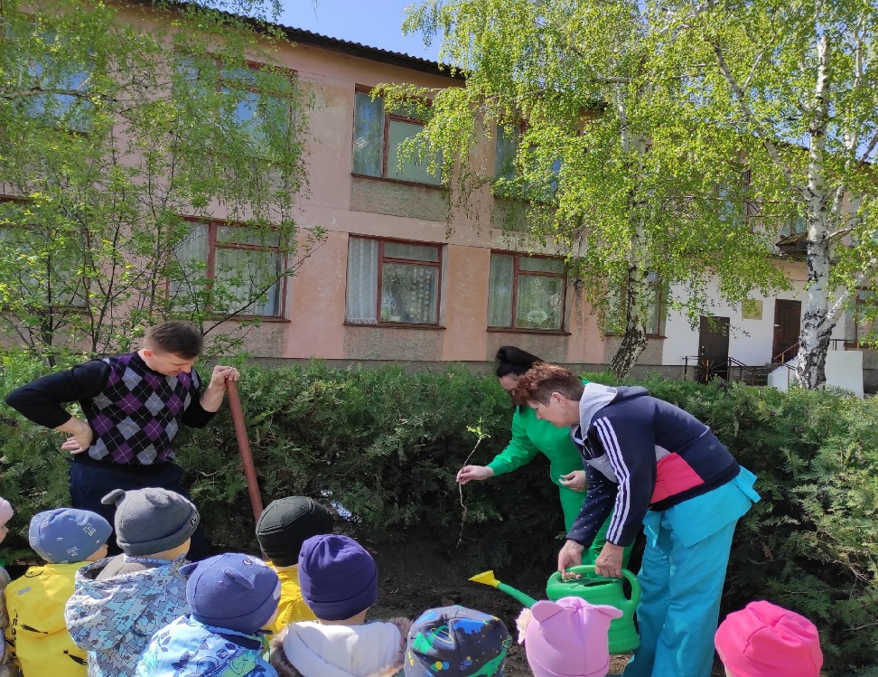

Slide 8
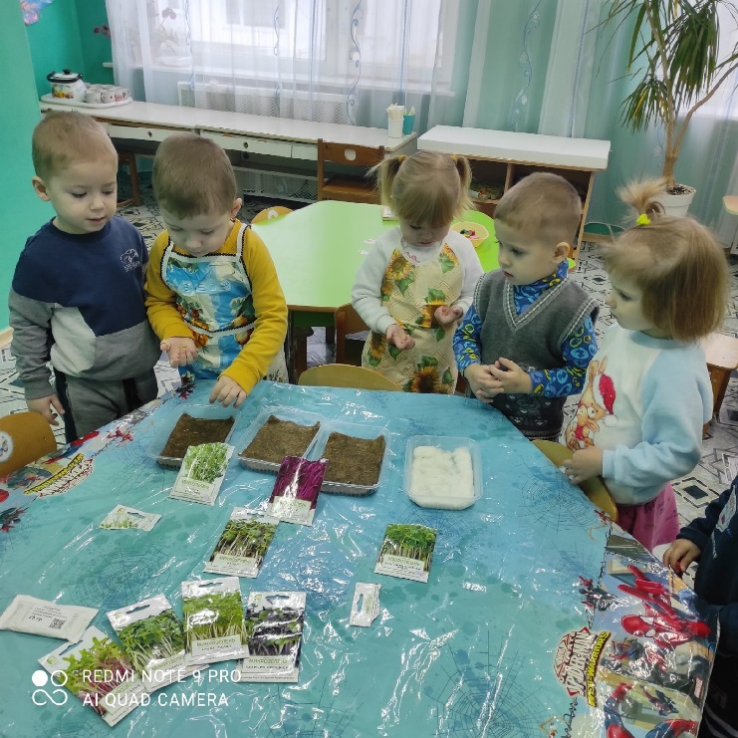
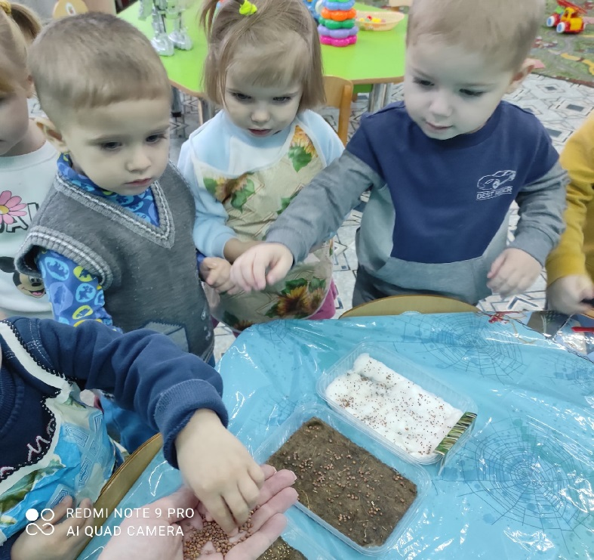
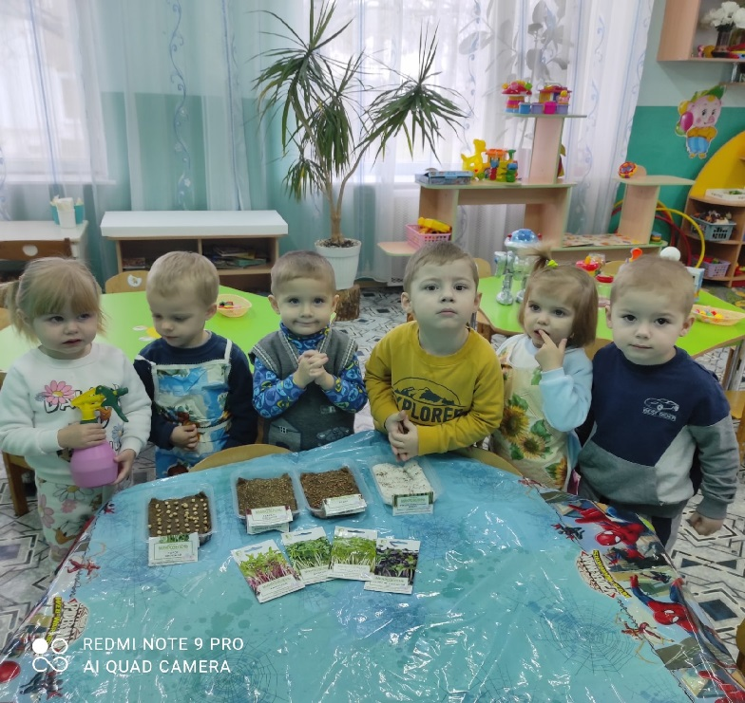
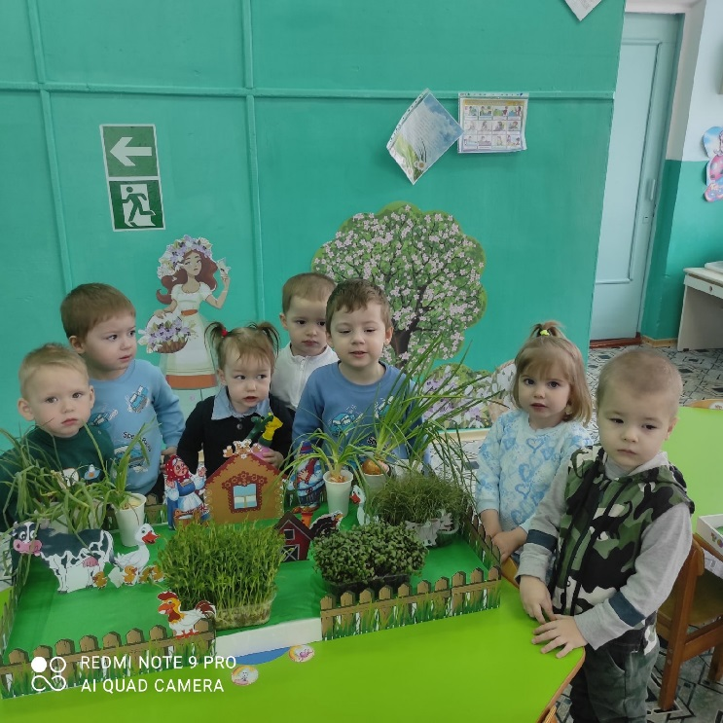
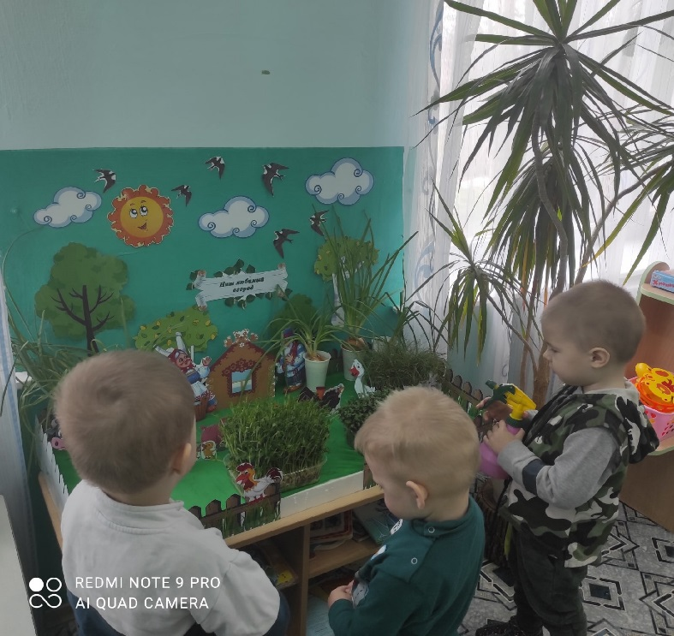
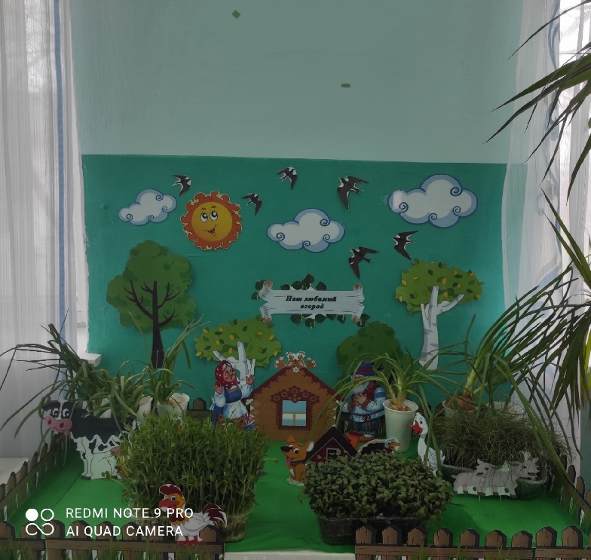

Slide 9
